Slide 1
第五章——内容回顾
曲线拟合的最小二乘法

Slide 2
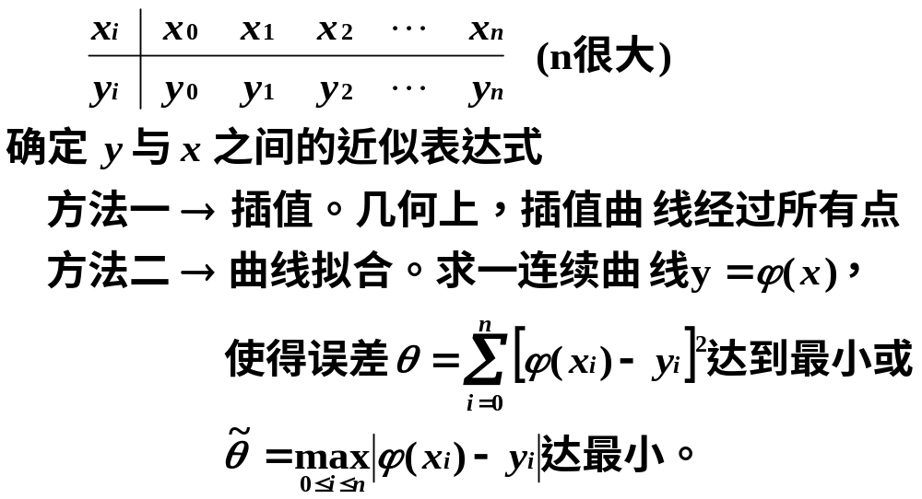
§5.1 最小二乘法
一. 问题背景
  科学实验，统计分析，获得大量数据

Slide 3
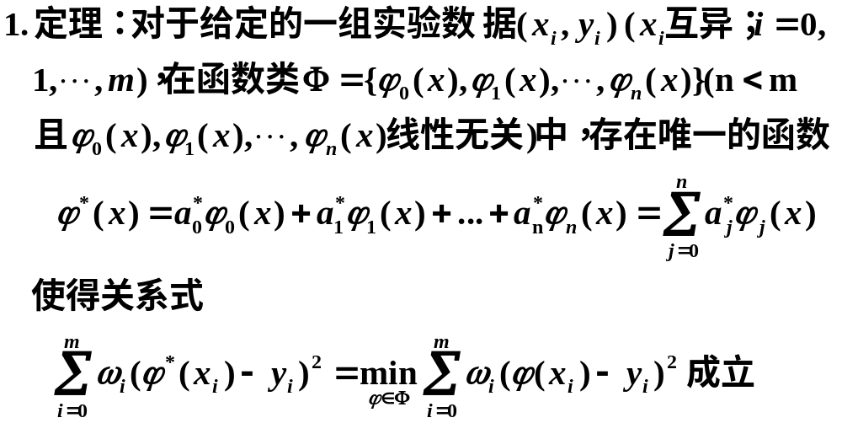
§5.1 最小二乘法
四. 最小二乘解的求法

Slide 4
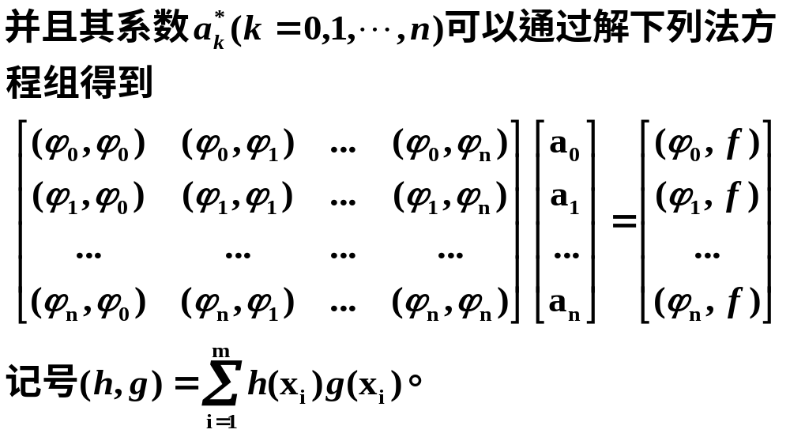
§5.1 最小二乘法

Slide 5
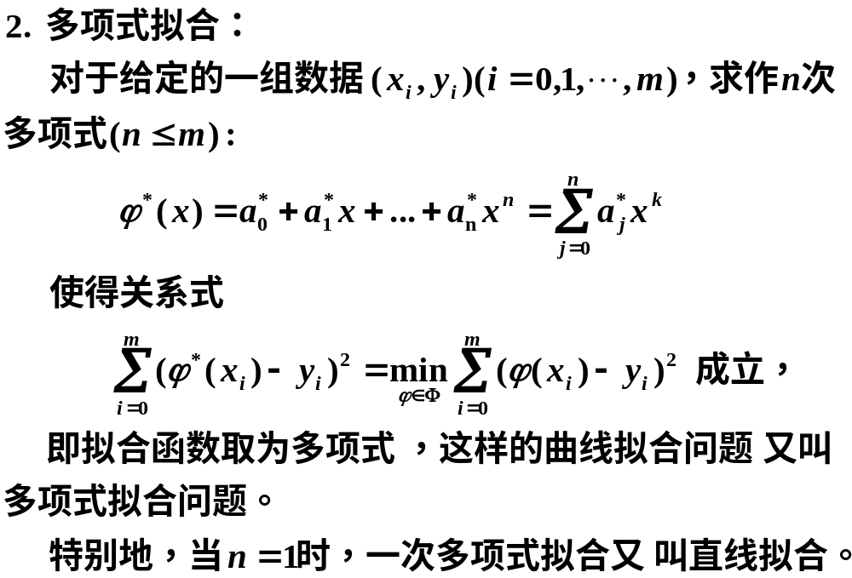
§5.1 最小二乘法

Slide 6
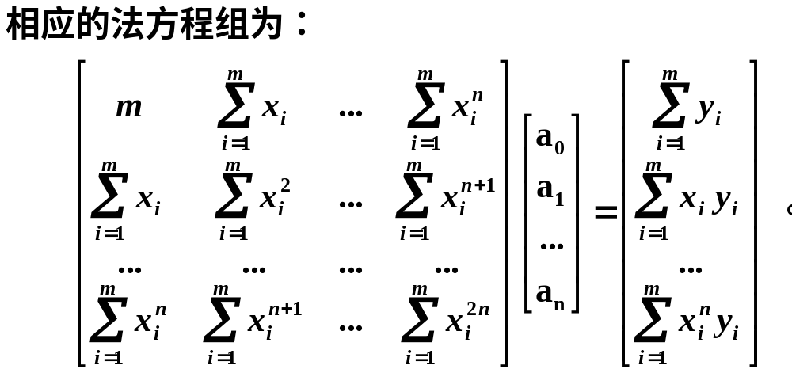
§5.1 最小二乘法

Slide 7
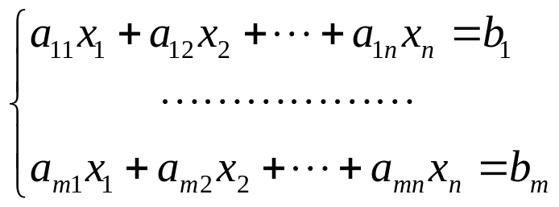
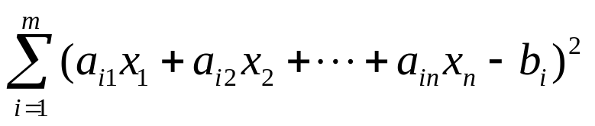
§5.1 最小二乘法
3. 超定方程
m>n
最小二乘解：使得 最小
定理 超定方程组 Ax = b 存在最小二乘解，且即为正则方程组 A^{T}Ax = A^{T}b 的解。

Slide 8
第六章
数值积分和数值微分

Slide 9
本章内容
§6.1 概述
§6.2 牛顿—柯特斯公式
§6.3 复合牛顿—柯特斯公式
§6.6 数值微分

Slide 10
§6.1 概述
本节内容
  一. 数值求积的必要性
  二. 构造数值求积公式的基本方法
  三. 求积公式的余项
  四. 求积公式的代数精度

Slide 11
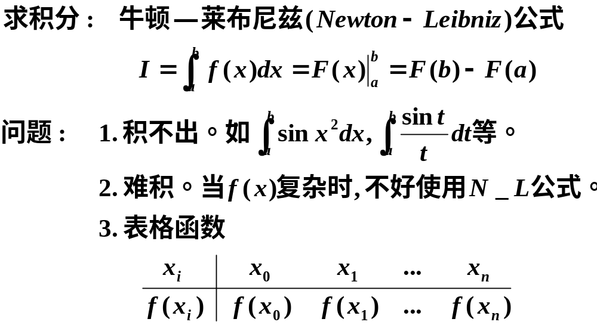
§6.1 概述
一. 数值求积的必要性

Slide 12
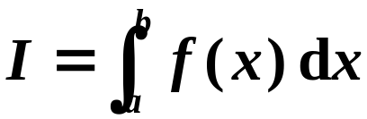
§6.1 概述
数值积分的基本思想
求 ，即求曲边梯形的面积
y
y=f(x)
f(ζ)
0
a ζ b
x

Slide 13
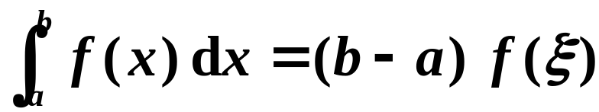
§6.1 概述
y
y = f (x)
f (ξ)
f (x) 在积分区间 [a, b] 上的平均高度
0
a
ξ
b
x
积分中值定理：
未知

Slide 14
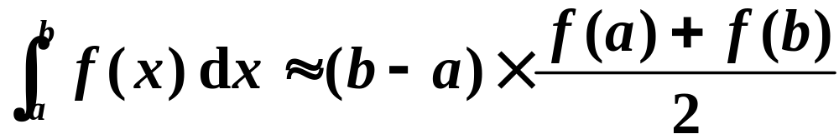
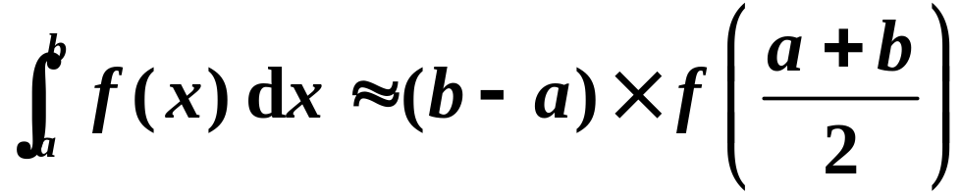
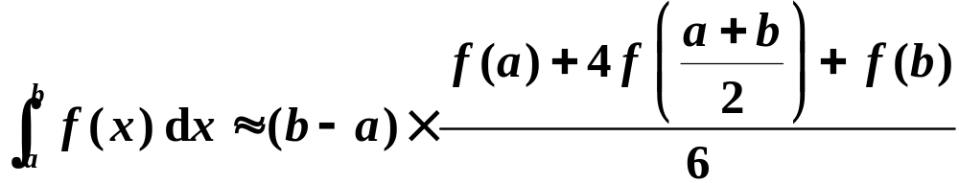

§6.1 概述
机械求积公式
梯形公式：
中矩形公式：
抛物线/辛普森（Simpson）公式：

Slide 15
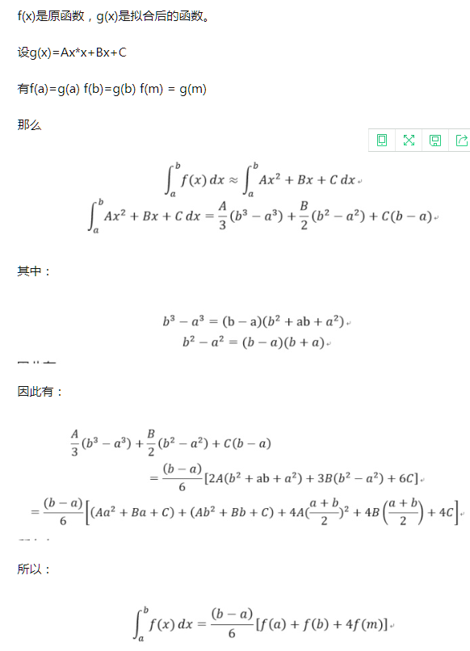


Slide 16
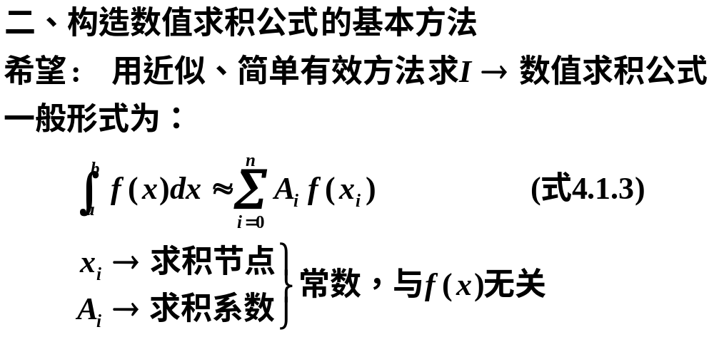
§6.1 概述

Slide 17
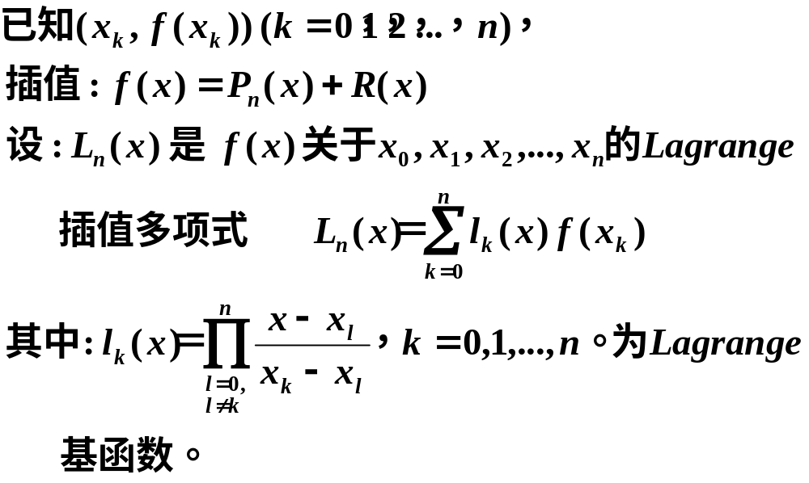
§6.1 概述

Slide 18
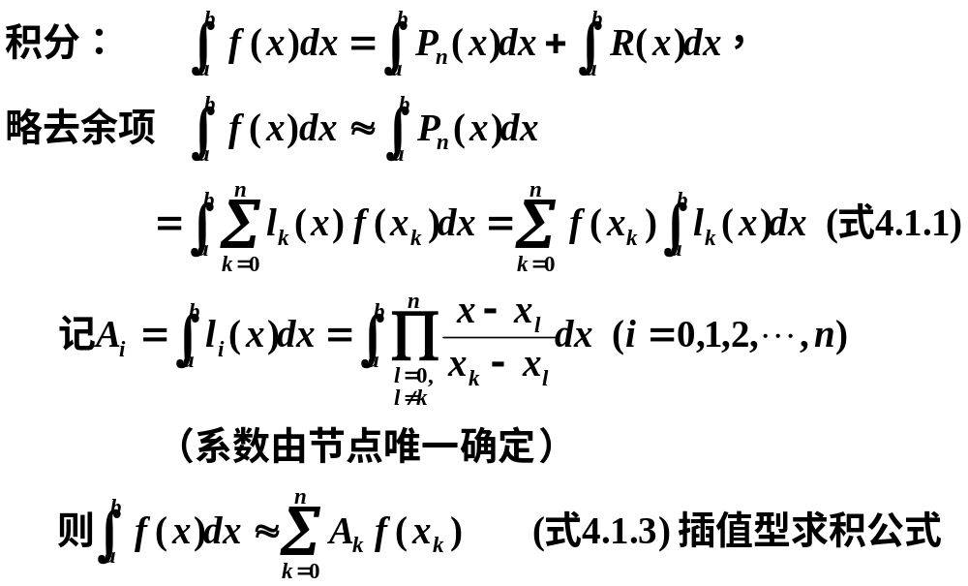
§6.1 概述

Slide 19
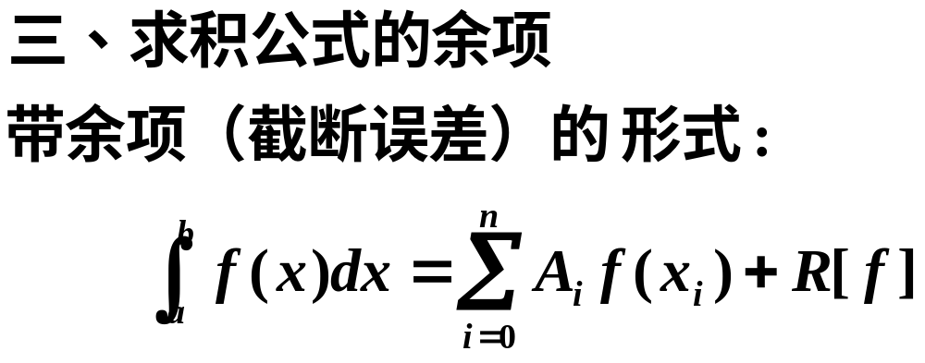
§6.1 概述
截断误差

Slide 20
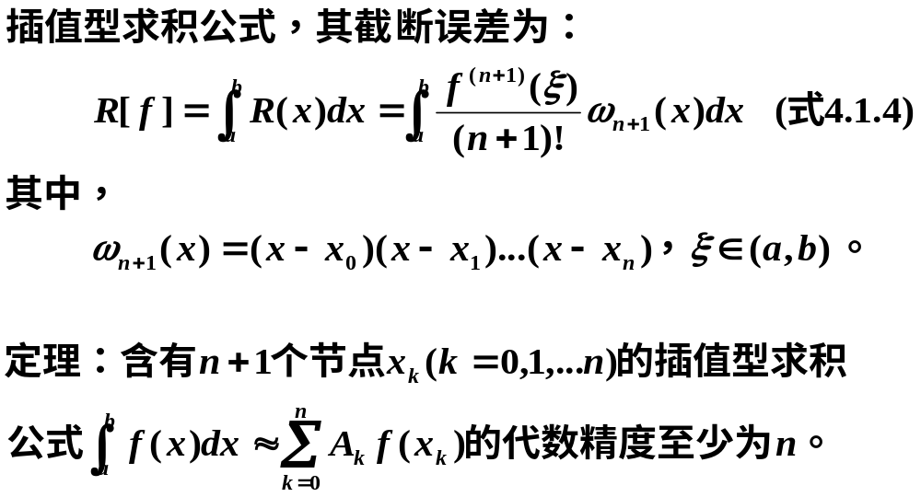
§6.1 概述

Slide 21
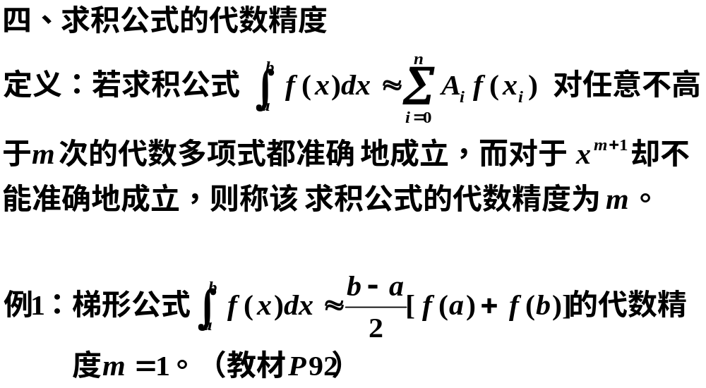
§6.1 概述

Slide 22
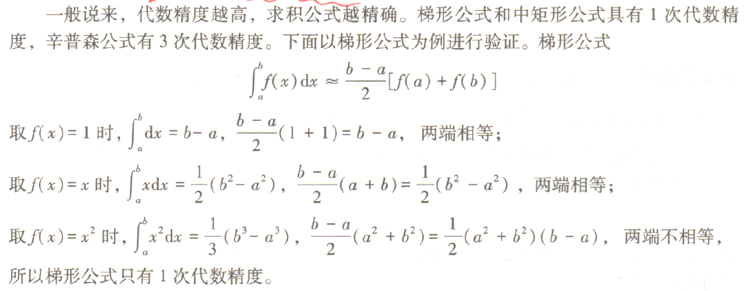

Slide 23

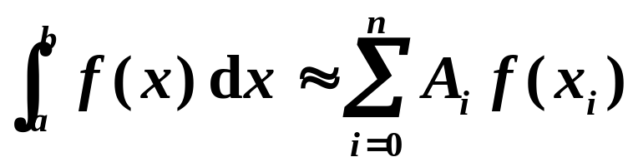
§6.1 概述
定理6-1 对于任意给定的 n + 1 个互异的求积节点
总存在系数 A₀, A₁, ... , A_{n}，使得求积公式
有n次代数精度。

Slide 24
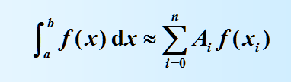
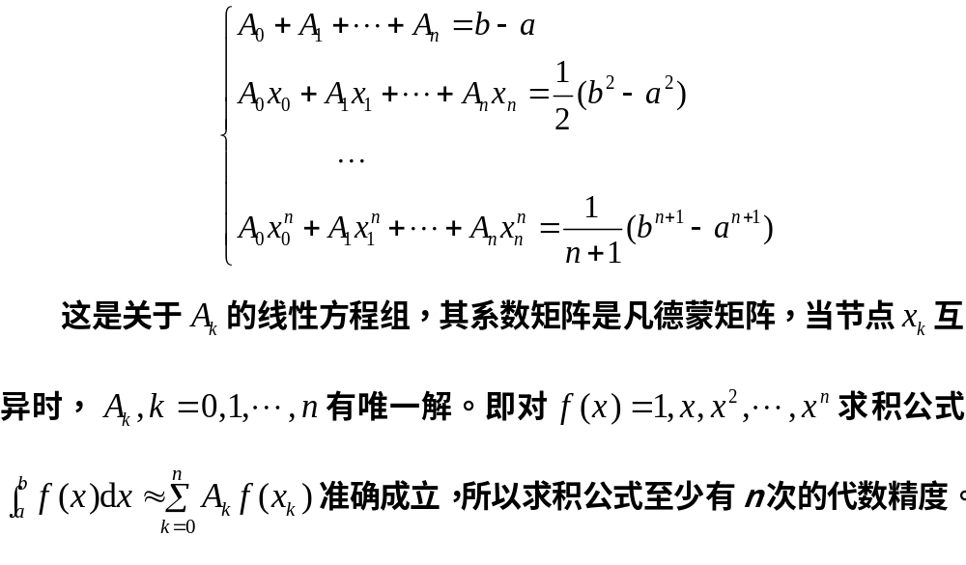
§6.1 概述

Slide 25

§6.1 概述
定理6-2 n + 1个节点 x_{i} 的求积公式
至少具有n次代数精度的充要条件为该公式是插值型的。

Slide 26
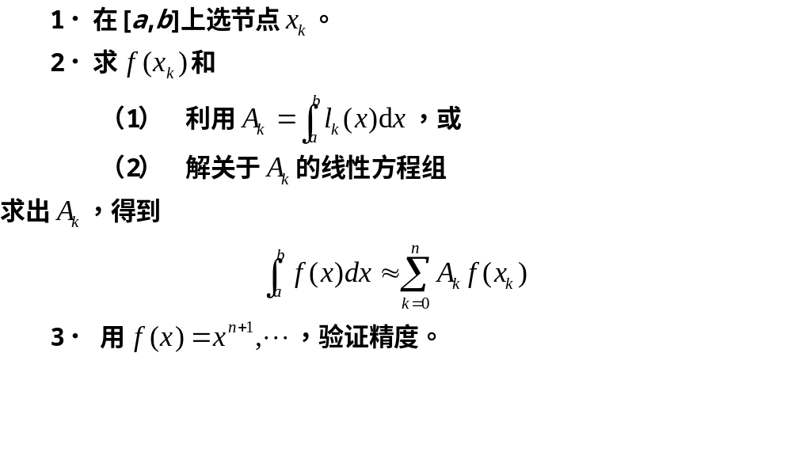
§6.1 概述
构造插值求积公式的步骤：

Slide 27
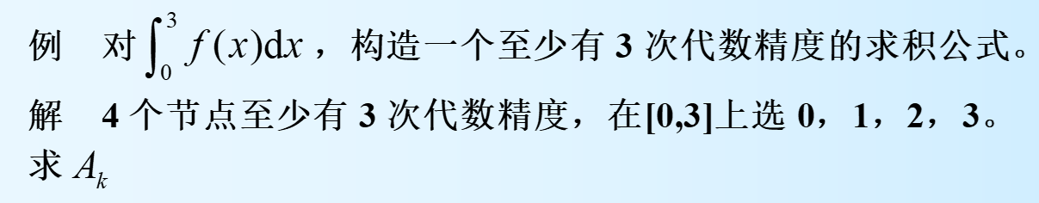
§6.1 概述

Slide 28
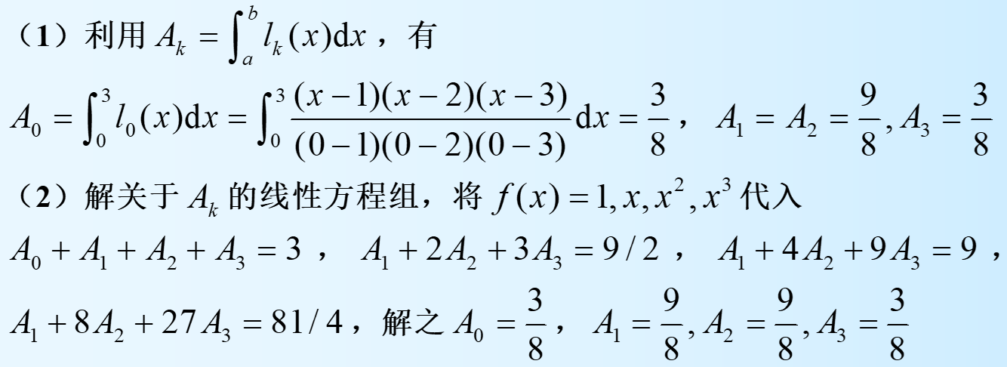
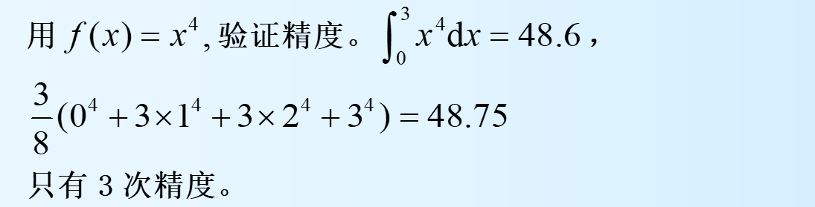
§6.1 概述

Slide 29
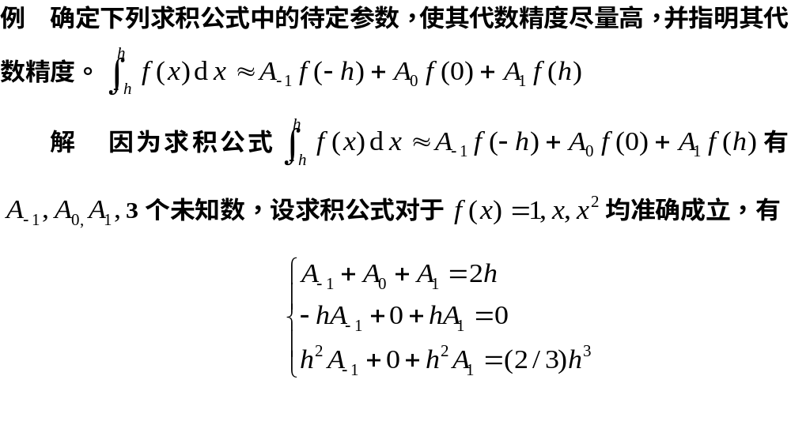
§6.1 概述

Slide 30
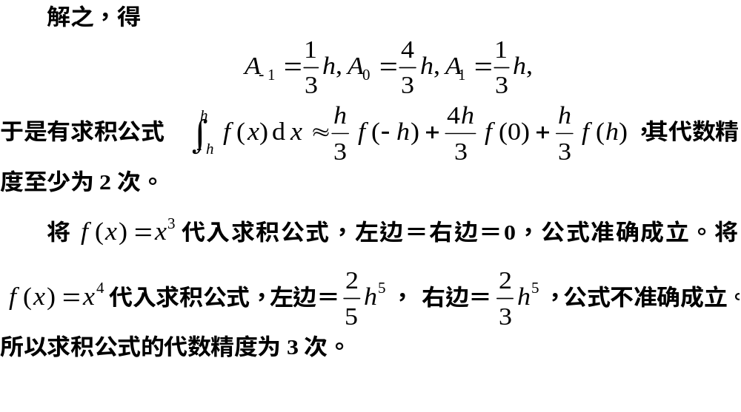
§6.1 概述

Slide 31
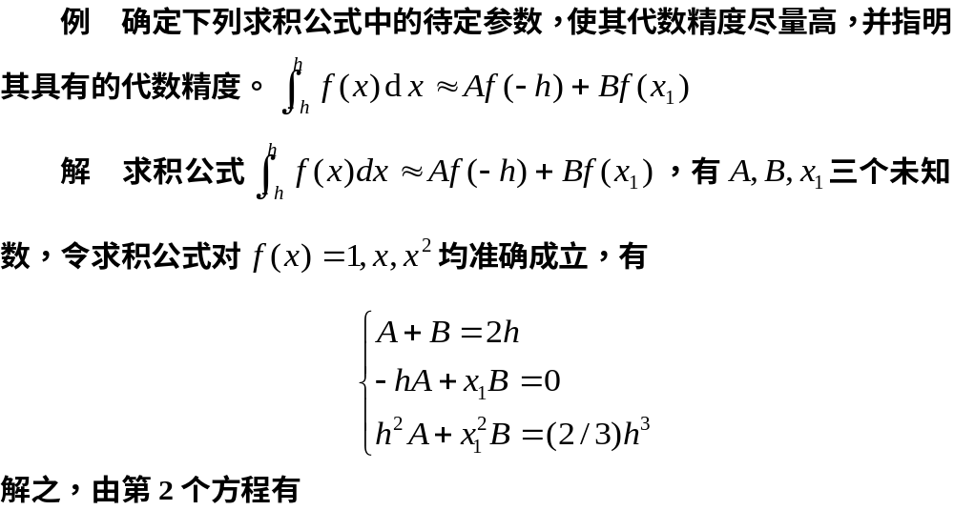
§6.1 概述

Slide 32
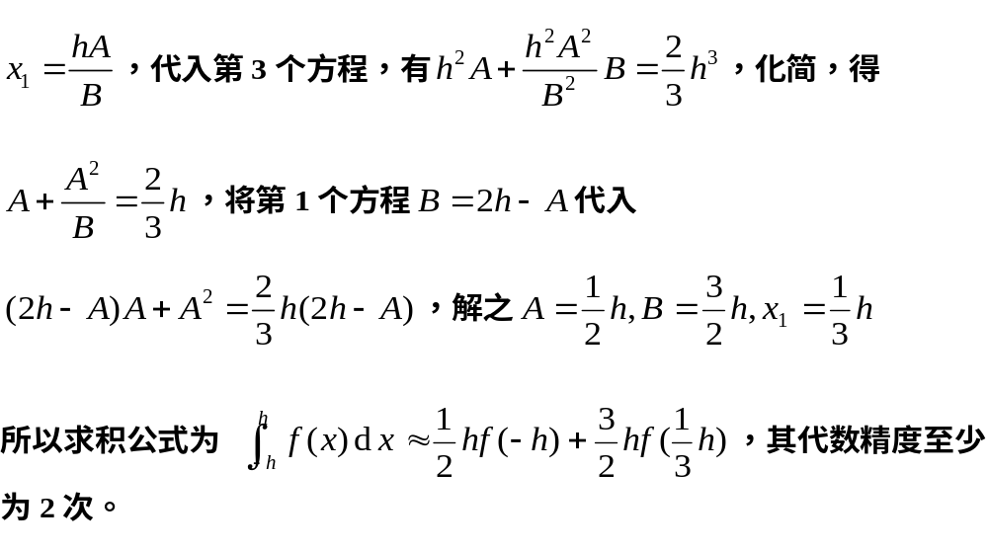
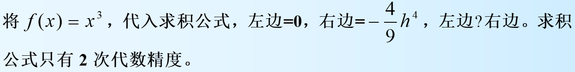
§6.1 概述

Slide 33
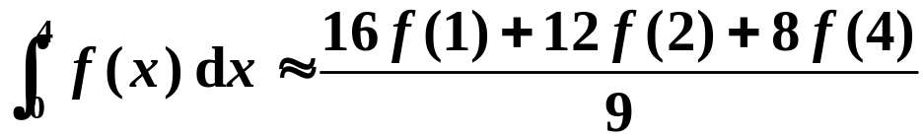

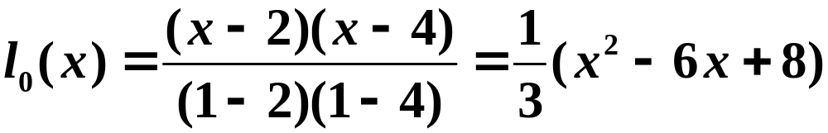
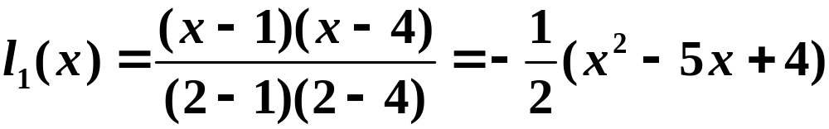
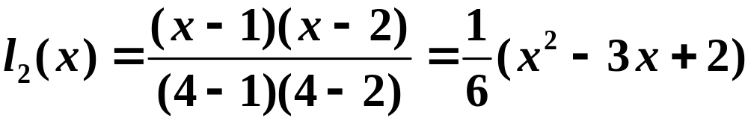
§6.1 概述
例：已知某求积公式
试问该机械求积公式是插值型的吗？
解：根据已知的三个求积节点 进行Lagrange 插值，则插值基函数为：

Slide 34
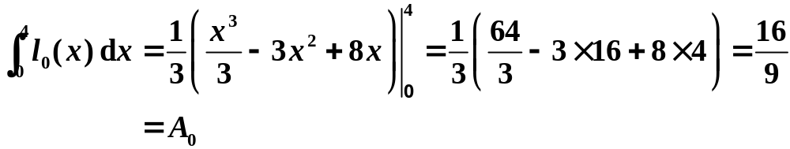
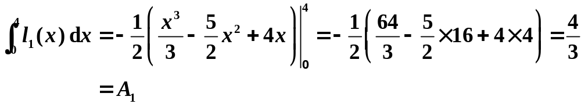
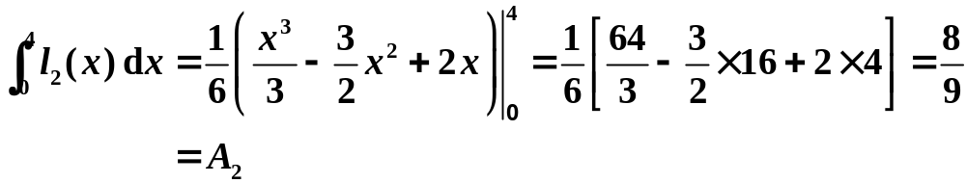
§6.1 概述
所以原数值求积公式是插值型的求积公式。

Slide 35
§6.2 牛顿—柯特斯公式
本节内容
  一. 牛顿—柯特斯公式
  二. 牛顿—柯特斯公式余项
  三. 牛顿—柯特斯公式的数值稳定性和收敛性

Slide 36
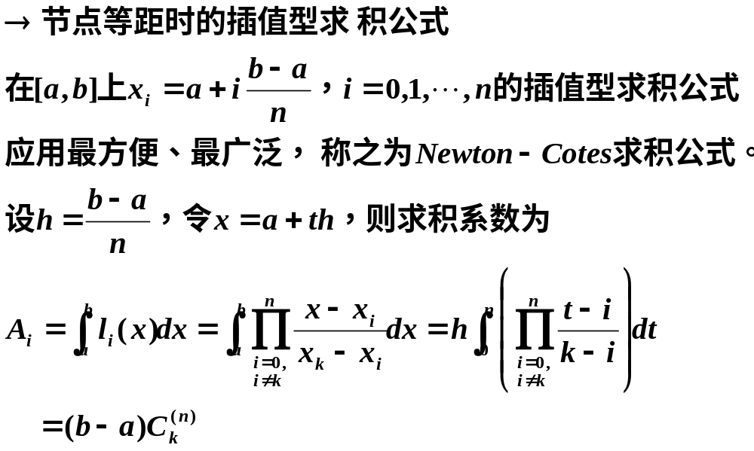
§6.2 牛顿—柯特斯公式
一. 牛顿—柯特斯(Newton-Cotes)公式

Slide 37
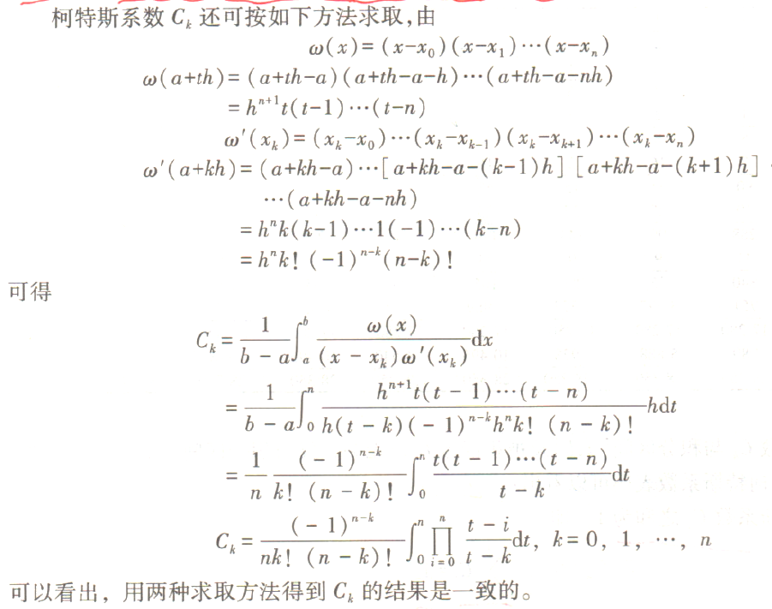

Slide 38
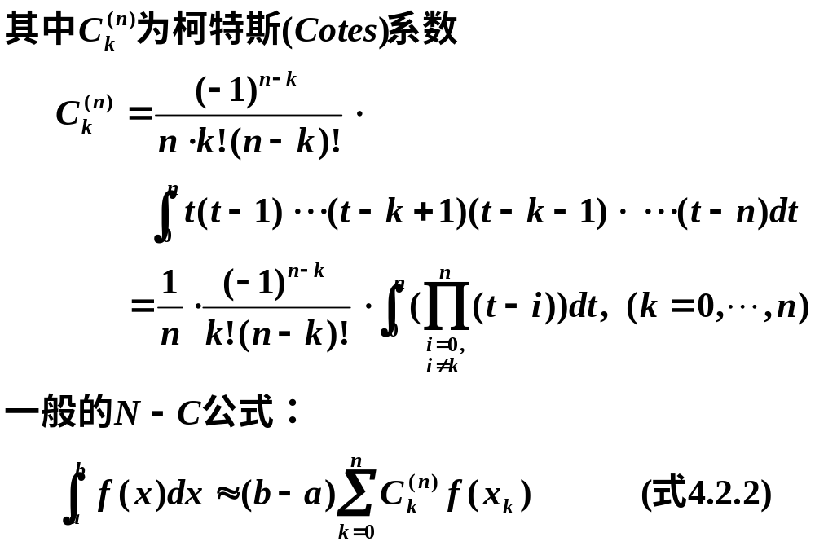
§6.2 牛顿—柯特斯公式

Slide 39
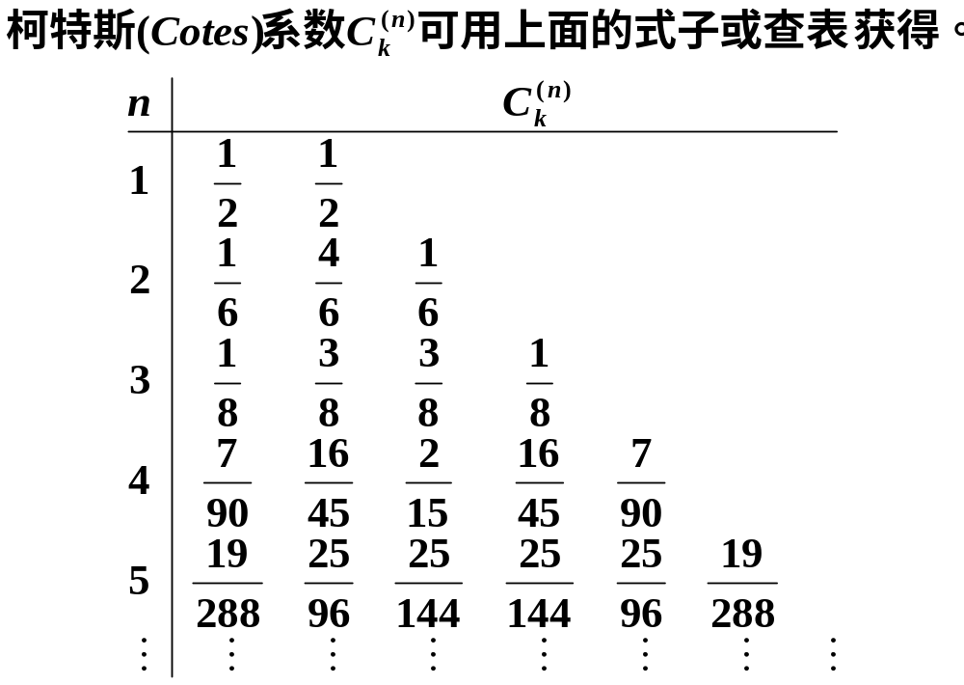
§6.2 牛顿—柯特斯公式

Slide 40
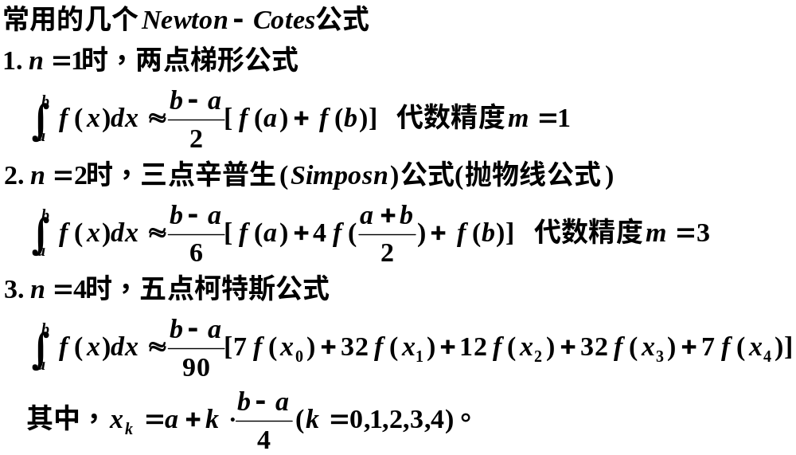
§6.2 牛顿—柯特斯公式
高阶公式不稳定！

Slide 41
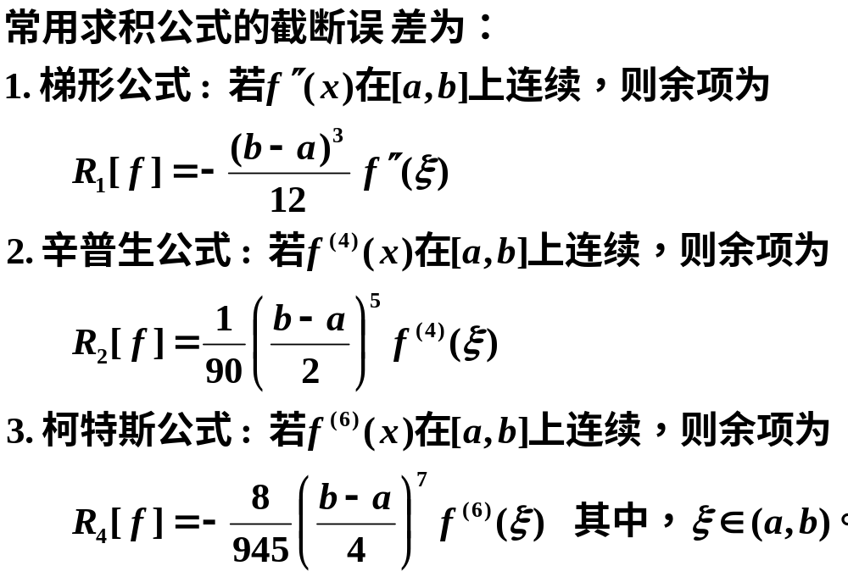
§6.2 牛顿—柯特斯公式
二. 牛顿—柯特斯(Newton-Cotes)公式余项

Slide 42
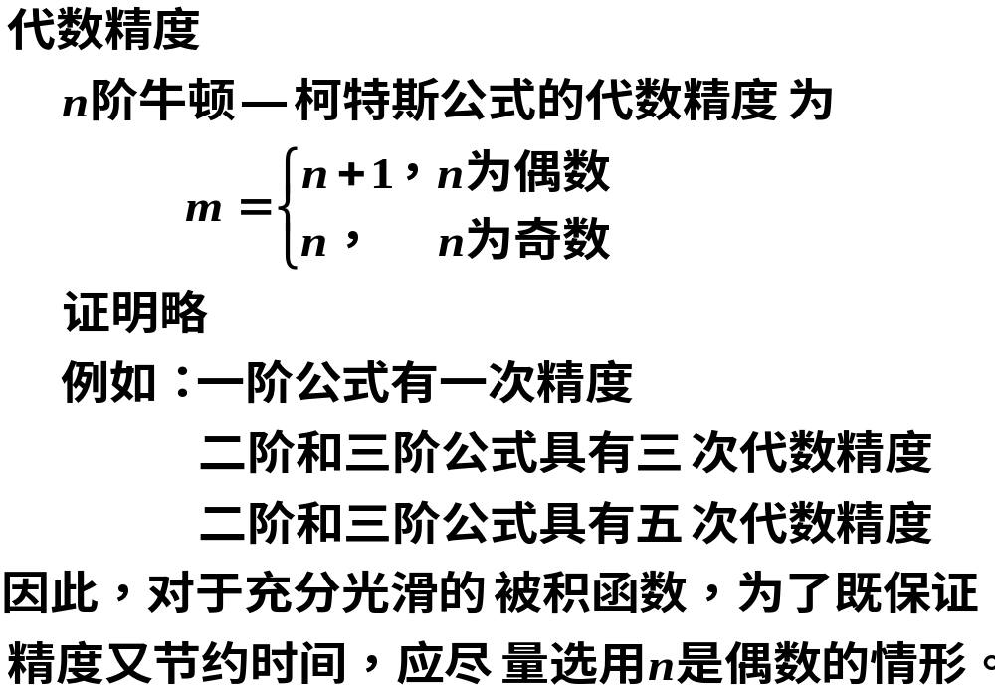
§6.2 牛顿—柯特斯公式

Slide 43
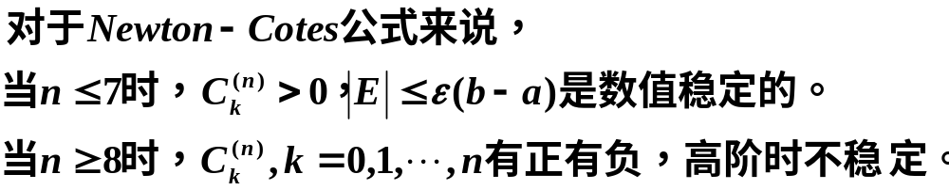
§6.2 牛顿—柯特斯公式
三. 牛顿—柯特斯公式的数值稳定性和收敛性
  求积公式的数值稳定性是指 f(x_{k})的误差对数值积分结果的影响。若影响很大，则称该数值求积公式不稳定。
  求积公式的结点未必越多越好。因为有一个所谓的稳定性不能设到保证。另外，对于插值型公式而言，结点增多会因Runge现象而使求积误差增大。
插值次数越高,插值结果越偏离原函数的现象称为龙格现象。

Slide 44

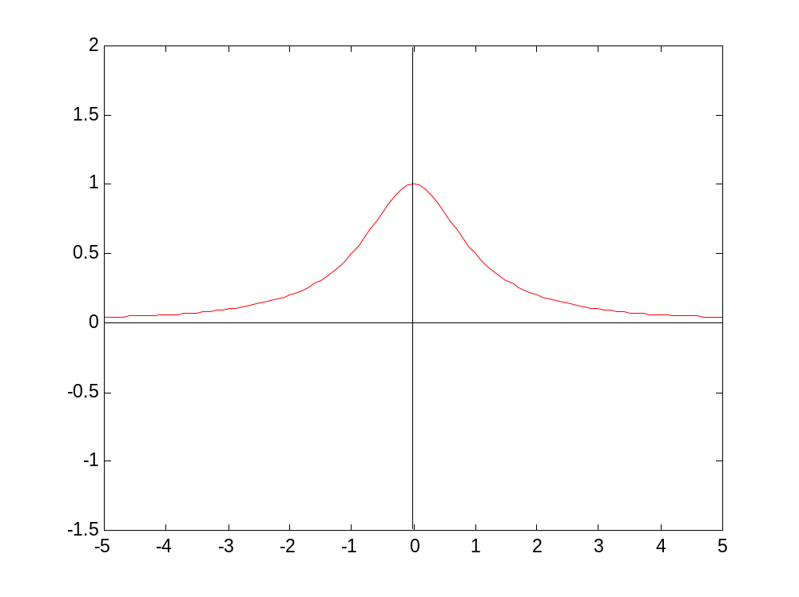
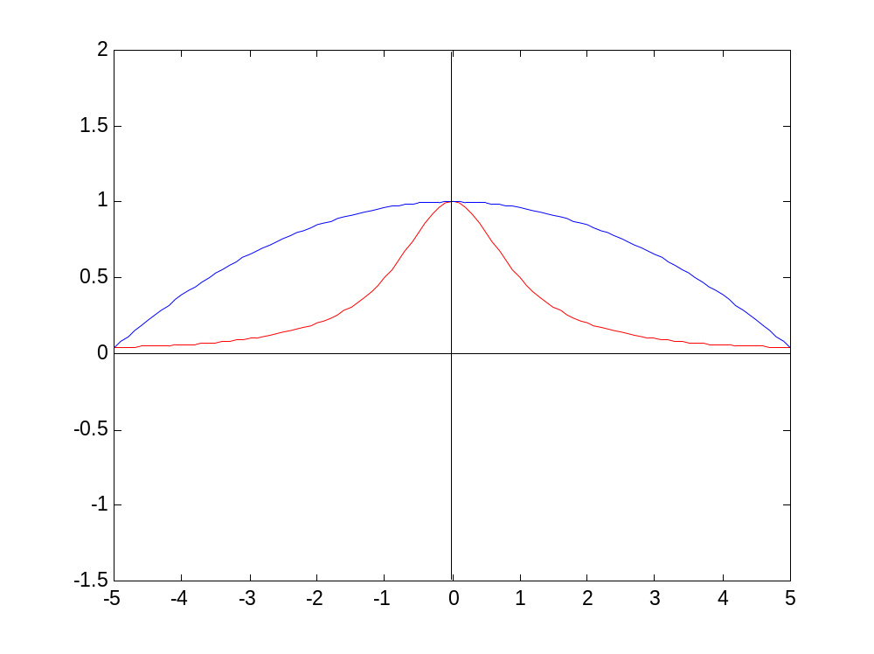





§2.4 分段插值
不同次数的Lagrange插值多项式的比较图
n 越大，端点
附近抖动越大，
称为Runge 现象
Runge现象
分段低次插值
<number>/47

Slide 45

§6.2 牛顿—柯特斯公式

Slide 46

§6.2 牛顿—柯特斯公式

Slide 47

§6.2 牛顿—柯特斯公式

Slide 48
作业
1
4（1）（2）
6

